Slide 1
Skeema 1 5.18 Oppiminen tapahtuu vuorovaikutuksessa ympäristön kanssa Ydinsisältö

Slide 2
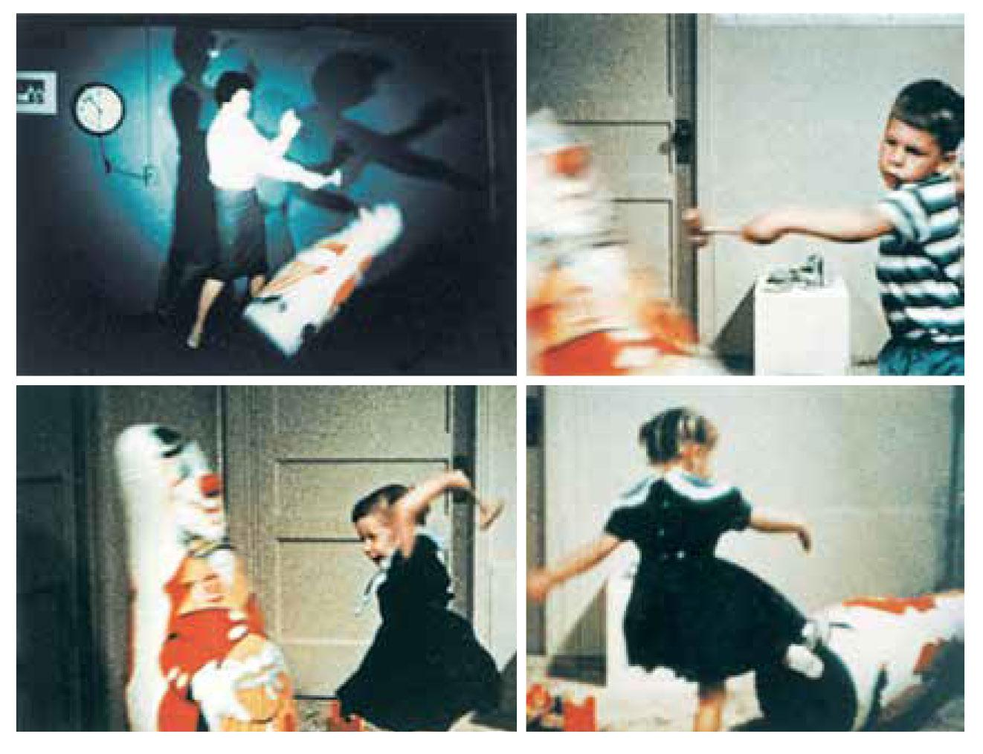
Oppimista tapahtuu myös mallia seuraamalla
Asioita opitaan seuraamalla ja jäljittelemällä toisten toimintaa ja tarkkailemalla heidän saamiaan palkkioita ja rangaistuksia.
Bandura teki tutkimuksia väkivaltaisen käyttäytymisen oppimisesta.
Mallioppimisessa palkkiot ovat rangaistuksia tehokkaampia.
Mallioppiminen on usein tahatonta, mutta voi olla myös tietoista.

Slide 3
Sopiva tuki auttaa oppimisessa
Lähikehityksen vyöhykkeellä yksilö oppii tehokkaasti.
Osaamisalue, jolla ei opi itse mutta oppii toisten tukemana.
Käsite on peräisin Lev Vygotskylta, joka tutki oppimista vuorovaikutuksessa toisten kanssa.
Osallistuminen ja toimiminen asiantuntijoiden kanssa auttaa oppimaan: tätä hyödynnetään työssäoppimisessa ja vertaisoppimisessa.
Yhteisöjen hiljainen tieto on mahdollista oppia osallistumalla toimintaan.

Slide 4
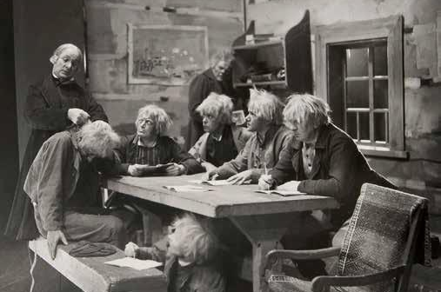
Oppimiskulttuurit vaihtelevat
Eri kulttuureissa arvostetaan erilaisia asioita oppimisessa.
Hyvät suoritukset
Tiedon soveltaminen käytäntöön
Yksilökeskeinen oppimiskulttuuri
Korostetaan oppijan omia lähtökohtia ja kiinnostuksen kohteita.
Itsen toteuttaminen
Menestyminen yksilöstä kiinni
Yhteisökeskeinen oppimiskulttuuri
Toimiminen yhteisön hyväksi
Ahkeruus
Stressi ja uupuminen

Slide 5
